Slide 1
Διαδραστικό video και ψηφιακό αποθετήριο στην υπηρεσία της εκπαίδευσης κωφών μαθητών
Μπούκουρας Κ., Γελαστοπούλου Μαρία, Κουρμπέτης Βασίλης Ινστιτούτο Εκπαιδευτικής Πολιτικής

Slide 2
Εισαγωγή
Οι σύγχρονες εκπαιδευτικές προσεγγίσεις βασίζονται στις αρχές της ενταξιακής εκπαίδευσης που προωθεί τις ίσες ευκαιρίες μάθησης και συμμετοχής για όλους τους μαθητές συμπεριλαμβανομένων και των αναπήρων (Booth et al, 2000∙ UNESCO, 2007).
Αυτό απαιτεί προσαρμογές και διαφοροποιήσεις με βάση τις εκπαιδευτικές ανάγκες και το μαθησιακό προφίλ του κάθε μαθητή.
Η ραγδαία ανάπτυξη των Τεχνολογιών της Πληροφορίας και των Επικοινωνιών (ΤΠΕ) έχει επηρεάσει σημαντικά και το χώρο της Εκπαίδευσης προσδίδοντας μια νέα διάσταση στη μαθησιακή διαδικασία γενικότερα και ειδικότερα στην εκπαίδευση μαθητών με αναπηρίες ή και ειδικές εκπαιδευτικές ανάγκες.
Για κάποιους μαθητές με αναπηρίες ή ειδικές εκπαιδευτικές ανάγκες, μια τεχνολογική λύση μπορεί να είναι ο μόνος τρόπος για να έχουν πρόσβαση στη γνώση ή να κάνουν γνωστές τις γνώσεις, τις ανάγκες, τις απόψεις και τις πεποιθήσεις τους (Burnett, 2010∙ Kourbetis, 2013∙ IITE, 2006).

Slide 3
Εισαγωγή
Δεδομένης της αλληλεπιδραστικής σχέσης των ΤΠΕ και της Εκπαίδευσης προκύπτει ως αναγκαιότητα η εφαρμογή νέων εκπαιδευτικών μοντέλων που αξιοποιούν και την ηλεκτρονική μάθηση και τη διαδραστικότητα που στην περίπτωση μαθητών με αναπηρίες αποτελούν βασικό μέσο άρσης των εμποδίων, πρόσβασης στη γνώση και συμμετοχής
Ειδικότερα, για τους κωφούς μαθητές που το βασικό κανάλι πρόσληψης είναι το οπτικό, τα αποτελέσματα από τη χρήση διαδραστικών εφαρμογών που αξιοποιούν και τη Νοηματική Γλώσσα είναι θεαματικά, καθώς ελαχιστοποιούν την απώλεια των εισερχομένων πληροφοριών. Με την όραση προσλαμβάνουν το μεγαλύτερο μέρος των πληροφοριών από το περιβάλλον, δομείται η σκέψη και η γλώσσα τους χωρίς να βιώνουν αυτή την ιδιαιτερότητα τους ως προβληματική. (Hilzensauer & Dotter, 2011∙ Debevc & Peljhan, 2004∙ Kourbetis, 2011, 2013).

Slide 4
Εισαγωγή
Μια διαδραστική εφαρμογή εναλλακτική για την υποστήριξη της πρόσληψης και επεξεργασίας των πληροφοριών από κωφούς μαθητές είναι η οθόνη οπτικής απεικόνισης με υπότιτλους που διαβάζονται και η μετάφραση στην εθνική νοηματική γλώσσα (Kourbetis, 2013∙ IITE, 2006).
Η παρούσα εργασία στοχεύει στην παρουσίαση μιας υποστηρικτικής διαδραστικής εφαρμογής και στην αξιοποίησή της στη μαθησιακή και εκπαιδευτική διαδικασία γενικότερα και ειδικότερα των κωφών μαθητών.

Slide 5
Αντικείμενο
Η ανάπτυξη μιας υποστηρικτικής διαδραστικής εφαρμογής ανοιχτού κώδικα προσαρμοσμένη στις ανάγκες των κωφών μαθητών στο πλαίσιο υλοποίησης του έργου «Σχεδιασμός και ανάπτυξη προσβάσιμου εκπαιδευτικού υλικού και λογισμικού για μαθητές με αναπηρία» από το Ινστιτούτο Εκπαιδευτικής πολιτικής
Η εφαρμογή που επιτρέπει τη χρήση διαδραστικών υποτίτλων Video με ταυτόχρονη χρήση της Ελληνικής Νοηματικής Γλώσσας προέκυψε ως αναγκαία για την αποτελεσματικότερη χρήση των προσαρμοσμένων σχολικών εγχειριδίων Α΄και Β΄δημοτικού για κωφούς μαθητές που προβλέπει το προαναφερόμενο έργο.

Slide 6
Μεθοδολογία
Για τη δημιουργία της εφαρμογής αναπτύχθηκαν προδιαγραφές που εξυπηρετούν τις ανάγκες του έργου.
Βασικά κριτήρια επιλογής – σχεδιασμού του λογισμικού ήταν:
Άδεια ανοιχτού λογισμικού.
Εύκολη και γρήγορη πλοήγηση.
Προσαρμοσμένο στις ανάγκες των κωφών μαθητών.
Δυνατότητα απόδοσης του περιεχομένου του εκπαιδευτικού υλικού στην Ελληνική Νοηματική Γλώσσα (ΕΝΓ) με τη χρήση των διαδραστικών υποτίτλων.
Δυνατότητα αναζήτησης και χρήσης βάσης δεδομένων.
Να προϋποθέτει τη δυνατότητα εξέλιξης και προσθήκης νέων δεδομένων και δυνατοτήτων.

Slide 7
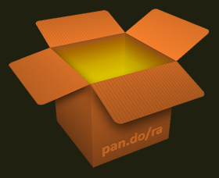
Μεθοδολογία
Αρχική πλατφόρμα ανοιχτού κώδικα που επιλέχτηκε: http://pan.do/ra Επιτρέπει:
Τη δημιουργία και διαχείριση μεγάλων αποκεντρωμένων συλλογών βίντεο.
Τη συνεργατική δημιουργία μεταδεδομένων (metadata) και σχολίων -υποτίτλων χρονικά καθορισμένων.
Τη δυνατότητα προβολής των αρχείων ως δικτυακή εφαρμογή σε οποιοδήποτε υπολογιστή.
και
Στηρίζεται στη βιβλιοθήκη OxJS της γλώσσας προγραμματισμού javascript.

Slide 8
Μεθοδολογία
Η εφαρμογή τροποποιήθηκε (μενού, χρώματα, διαστάσεις) και μεταφράστηκε εξολοκλήρου στα Ελληνικά.
Ενημερώθηκε με βιντεοσκοπημένο εκπαιδευτικό υλικό και προστέθηκαν οι υπότιτλοι που αφορούν στο σύνολο του περιεχομένου του εκπαιδευτικού υλικού. Το υλικό ταξινομήθηκε σε θεματικές ενότητες.
Η απόδοση του περιεχομένου των videos στην Ελληνική Νοηματική Γλώσσα έγινε από κωφούς νοηματιστές ή διερμηνείς της ΕΝΓ.

Slide 9
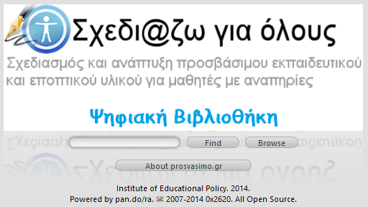
Διαδραστική εφαρμογή υποτίτλων video - ψηφιακή βιβλιοθήκη
Η εφαρμογή είναι διαθέσιμη μέσα από τη διεύθυνση: http://multimedia-library.prosvasimo.gr
Οθόνη εισόδου της έκδοσης που αναπτύχθηκε στο Ι.Ε.Π. Οι χρήστες μπορούν να αναζητήσουν συγκεκριμένο βίντεο ή να περιηγηθούν στη βιβλιοθήκη.

Slide 10
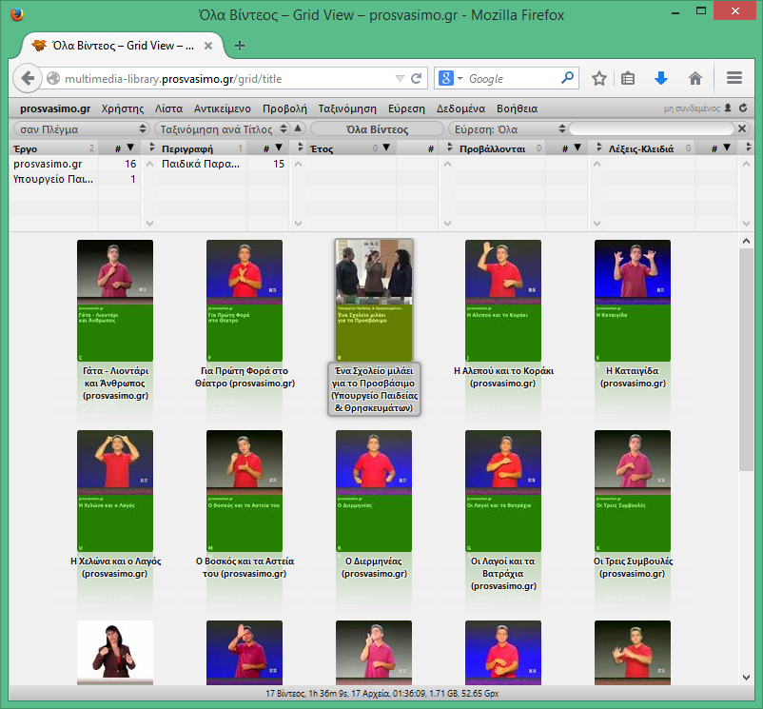
Διαδραστική εφαρμογή υποτίτλων video - ψηφιακή βιβλιοθήκη
Ψηφιακή βιβλιοθήκη με βίντεο.
Προβολή βίντεο ανά έργο, περιγραφή, έτος, τρέχουσα προβολή ή με λέξεις – κλειδιά.
Επιλογή βίντεο με διπλό κλικ

Slide 11
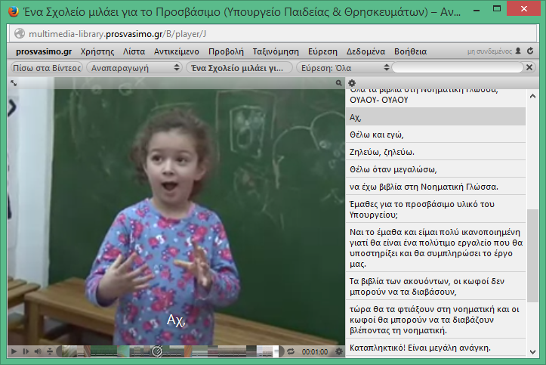
Διαδραστική εφαρμογή υποτίτλων video - ψηφιακή βιβλιοθήκη
Το βίντεο ξεκινά αυτόματα.
Η πλοήγηση στο βίντεο είναι δυνατή με κλικ πάνω στους υπότιλους.
Κάνοντας κλικ, το βίντεο μεταφέρεται στην αντίστοιχη σκηνή.

Slide 12
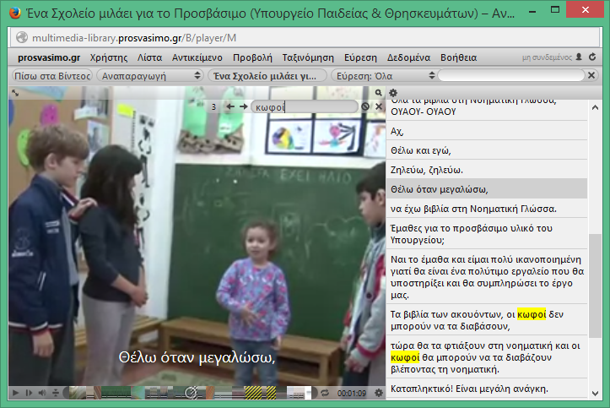
Διαδραστική εφαρμογή υποτίτλων video - ψηφιακή βιβλιοθήκη
-Play/Pause -Επανάληψη σκηνής -Ρύθμιση ήχου -Προσαρμογή video στις διαστάσεις της οθόνης
-Χρονοσειρά
-Επιλογή επανάληψης βίντεο -Διάρκεια βίντεο
-Αλλαγή ανάλυσης -Eνεργοποίση/ απενεργοποίηση υποτίτλων -Λήψη βίντεο
Αναζήτηση λέξεων/φράσεων μέσα στους υπότιτλους του βίντεο

Slide 13
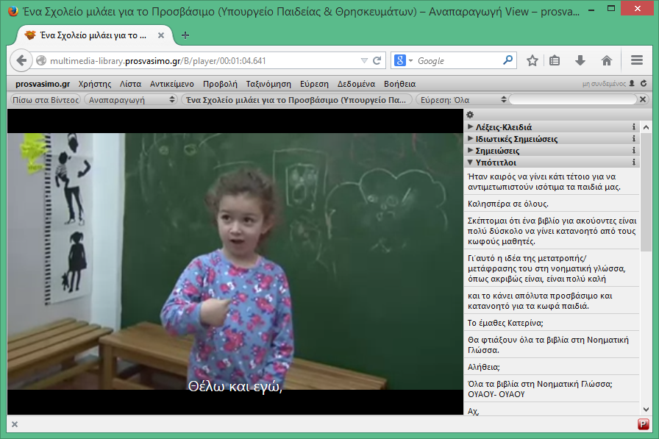
Διαδραστική εφαρμογή υποτίτλων video - ψηφιακή βιβλιοθήκη
Δυνατότητα πλοήγησης στο βίντεο με τη χρήση της URL διεύθυνσης.
Τα γράμματα Α,Β,… αντιστοιχούν στον κάθε υπότιτλο με τη σειρά (π.χ. το D αντιστοιχεί στον τέταρτο υπότιτλο).
Γράφοντας το χρόνο στο τέλος της διεύθυνσης (π.χ. 01:04) το βίντεο μεταφέρεται στη χρονική στιγμή αυτή και ξεκινάει να παίζει.

Slide 14
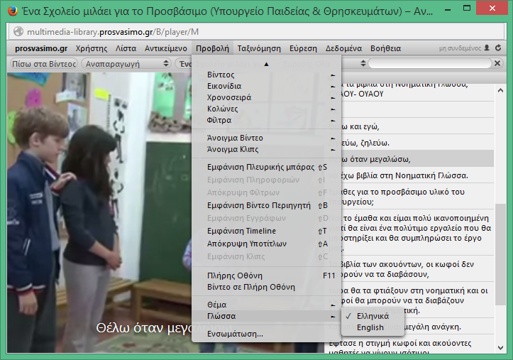
Διαδραστική εφαρμογή υποτίτλων video - ψηφιακή βιβλιοθήκη
Λειτουργία πλήρους οθόνης
Επιλογή γλώσσας
Ενσωμάτωση: αντιγραφή του κώδικα βίντεο σε μορφή html για να μπορεί να προβληθεί και σε άλλες ιστοσελίδες

Slide 15
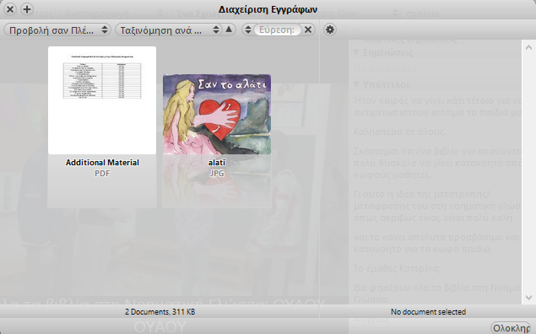
Διαδραστική εφαρμογή υποτίτλων video - ψηφιακή βιβλιοθήκη
Ο διαχειριστής της πλατφόρμας, επιπλέον των βίντεο, μπορεί να προσθέσει και συνοδευτικό υλικό, όπως εικόνες (.gif, .png, .jpg) και pdf αρχεία, τα οποία μπορούν να συνδεθούν με συγκεκριμένα βίντεο.

Slide 16
Διαδραστική εφαρμογή υποτίτλων video - ψηφιακή βιβλιοθήκη
Υπάρχουν διάφοροι τρόποι αναπαραγωγής του υλικού, οι πιο σημαντικές επιλογές είναι οι: - Επεξεργασία - Κλιπς

Slide 17
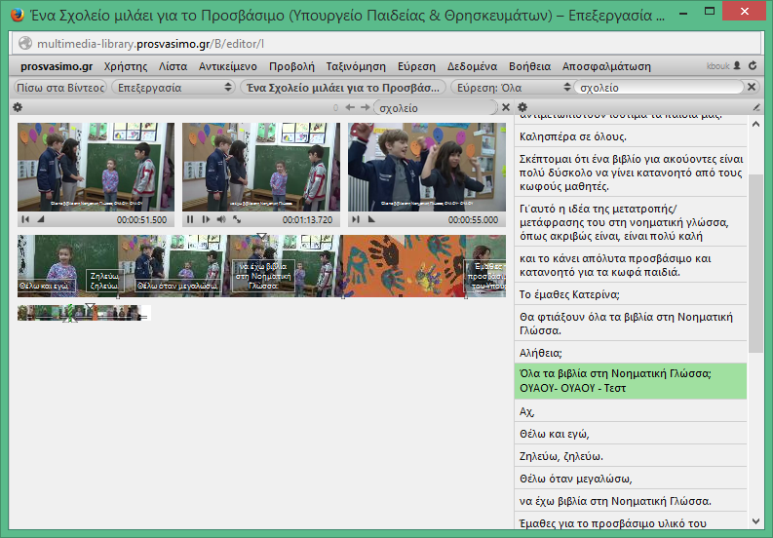
Διαδραστική εφαρμογή υποτίτλων video - ψηφιακή βιβλιοθήκη
Στην κατάσταση επεξεργασίας ο διαχειριστής μπορεί να επεξεργαστεί τους υπότιτλους online, να τους τροποποιήσει, διαγράψει ή να προσθέσει νέους στα υπάρχοντα κλιπς ή να αλλάξει και τη διάρκεια

Slide 18
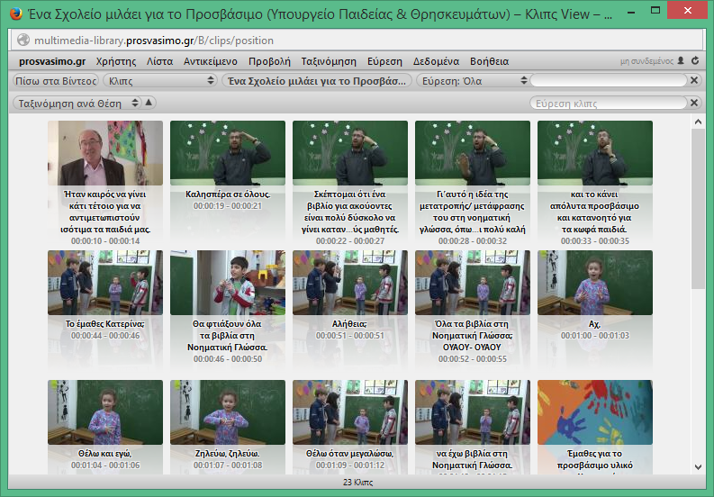
Διαδραστική εφαρμογή υποτίτλων video - ψηφιακή βιβλιοθήκη
Στην κατάσταση ‘Κλιπς’ είναι ορατά όλα τα κλιπς του βίντεο. Σαν κλιπ θεωρείται κάθε κομμάτι του βίντεο που έχει ξεχωριστούς υπότιτλους. Το κάθε κλιπ μπορεί να αναπαραχθεί ξεχωριστά.

Slide 19
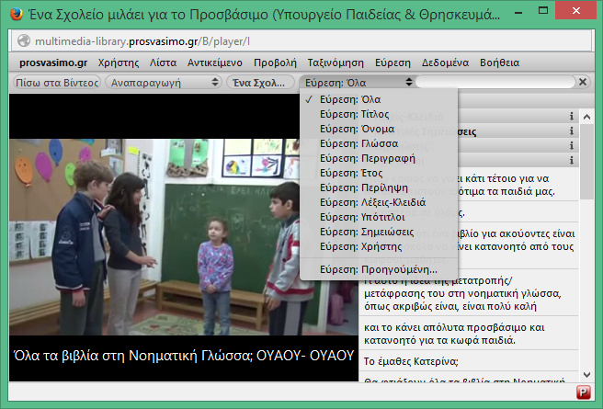
Διαδραστική εφαρμογή υποτίτλων video - ψηφιακή βιβλιοθήκη
Δυνατότητα αναζήτησης μέσα στη ψηφιακή βιβλιοθήκη με χρήση διάφορων φίλτρων.
Με τη χρήση του φίλτρου ‘Υπότιτλοι’ είναι δυνατή η εύρεση λέξεων ή φράσεων ανάμεσα σε όλα τα βίντεος της ψηφιακής βιβλιοθήκης.

Slide 20
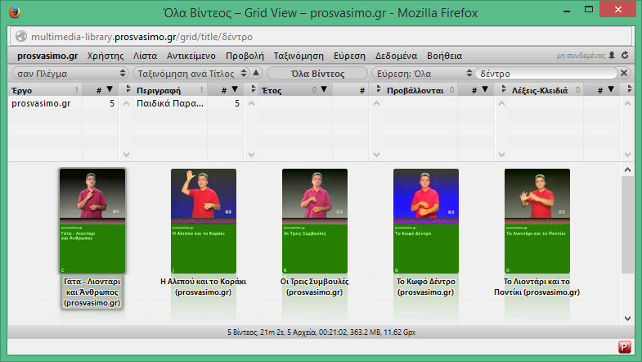
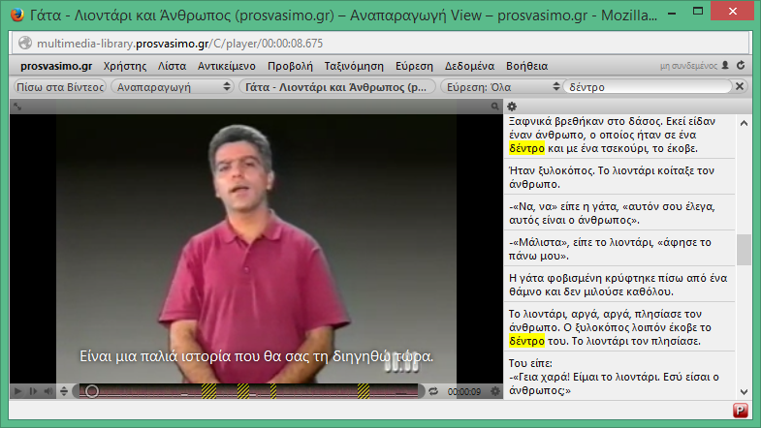
Διαδραστική εφαρμογή υποτίτλων video - ψηφιακή βιβλιοθήκη
π.χ. αναζητώντας τη λέξη ‘δέντρο’ εμφανίζονται όλα τα βίντεο που την περιλαμβάνουν.
Κάνοντας διπλό κλικ σε ένα βίντεο, η λέξη που είχε αναζητηθεί εμφανίζεται έντονα στους υπότιτλους, καθώς επίσης και στη χρονοσειρά του βίντεο. Με κλικ πάνω στη χρονοσειρά το βίντεο μετακινείται στην αντίστοιχη θέση.

Slide 21
Διαδραστική εφαρμογή υποτίτλων video - ψηφιακή βιβλιοθήκη
Αν επιστρέψουμε στη σελίδα με τα βίντεο που περιλαμβάνουν τη λέξη δέντρο είναι δυνατό να δούμε τα αποτελέσματα με επιπλέον τρόπους, όπως με:
Με Κλιπς
Σαν Κλιπς

Slide 22
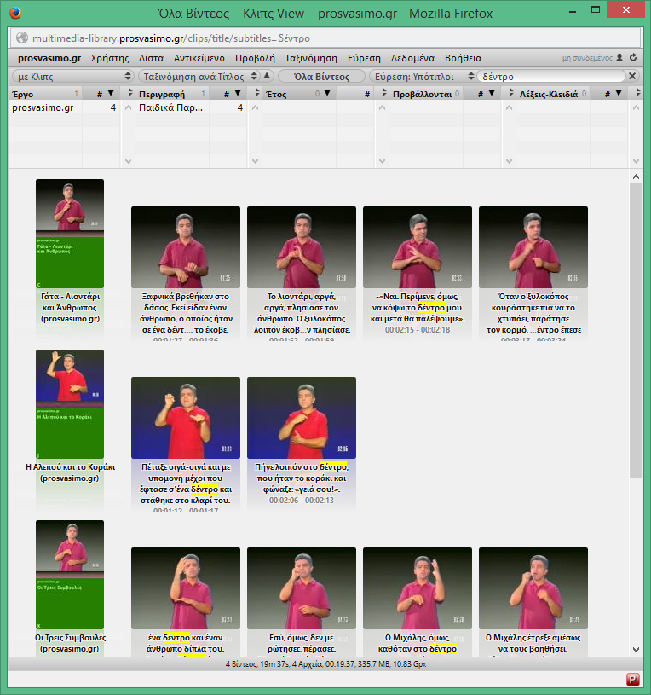
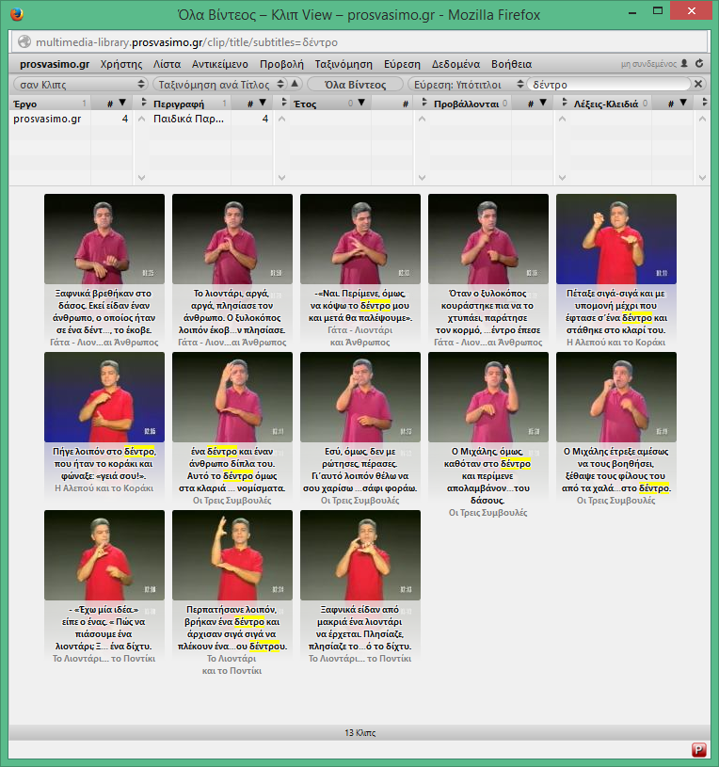
Διαδραστική εφαρμογή υποτίτλων video - ψηφιακή βιβλιοθήκη
Στην κατάσταση ‘Με κλιπς’ εμφανίζονται τα βίντεος που περιλαμβάνουν τη λέξη ‘δέντρο’ και δίπλα τα αντίστοιχα κλιπς με υπότιλους στα οποία συναντάται η λέξη.
Στην κατάσταση ‘Σαν κλιπς’ εμφανίζονται όλα τα κλιπς με τους υπότιτλους, απ’όλα τα βίντεος της ψηφιακής βιβλιοθήκης στην οποία εμφανίζεται η λέξη.

Slide 23
Συμπεράσματα
Συμβολή στην προώθηση της προσβασιμότητας στην εκπαίδευση και κατά συνέπεια στην ελαχιστοποίηση των εμποδίων στη μάθηση των κωφών μαθητών.
Αφορά όχι μόνο μαθητές, αλλά και γονείς, εκπαιδευτικούς και γενικά όλους τους ενδιαφερόμενους.
Ευρεία χρήση της εφαρμογής και εξέλιξής της που την καθιστά βιώσιμη.
Είναι προσβάσιμη από όλους.
Στηρίζεται σε ελεύθερο λογισμικό.
Λειτουργεί ως αποθετήριο για τη συγκέντρωση και επεξεργασία νέων δεδομένων, όπως videos και εγγράφων. Το αποθετήριο είναι τοπικό (π.χ. δεν φιλοξενείται στο ΥouΤube) και μπορεί εύκολα να μεταφερθεί.
Όλη η εφαρμογή με το υλικό μπορεί να μεταφερθεί και να εγκατασταθεί και σε σχολικές μονάδες χωρίς internet, σε τοπικό επίπεδο (προϋποθέτει μια ελάχιστη υπολογιστική ισχύ).

Slide 24
Ευχαριστούμε
kboukouras@iep.edu.gr gelm@iep.edu.gr
vk@iep.edu.gr

